Slide 1
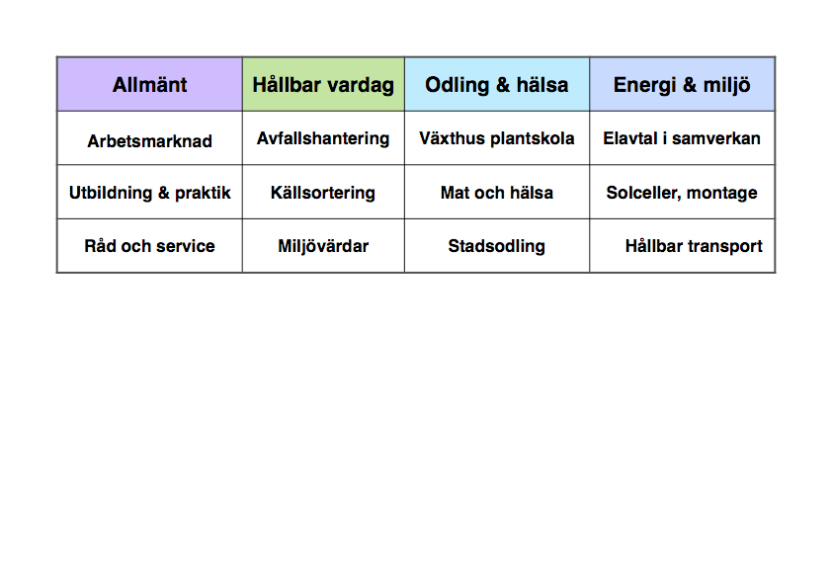
OMS plan 2014
Gemensam nämnare KLIMATFÖRSVAR

Slide 2
Läge i februari 2014
  Arbetsmarknadsinsats, sex personer
  Utbildning, start, grund klimatförsvar
  Öppet energiseminarium den 22 januari
  Insamling av el-avtal för inköpssamverkan
  Miljövärdar - utvecklar samlat sätt att nå ut
  Sådd och plantering, start snart

